Slide 1



Bài 5:
Nghị luận xã hội
Tiết 60,61 : THỰC HÀNH TIẾNG VIỆT

Slide 2
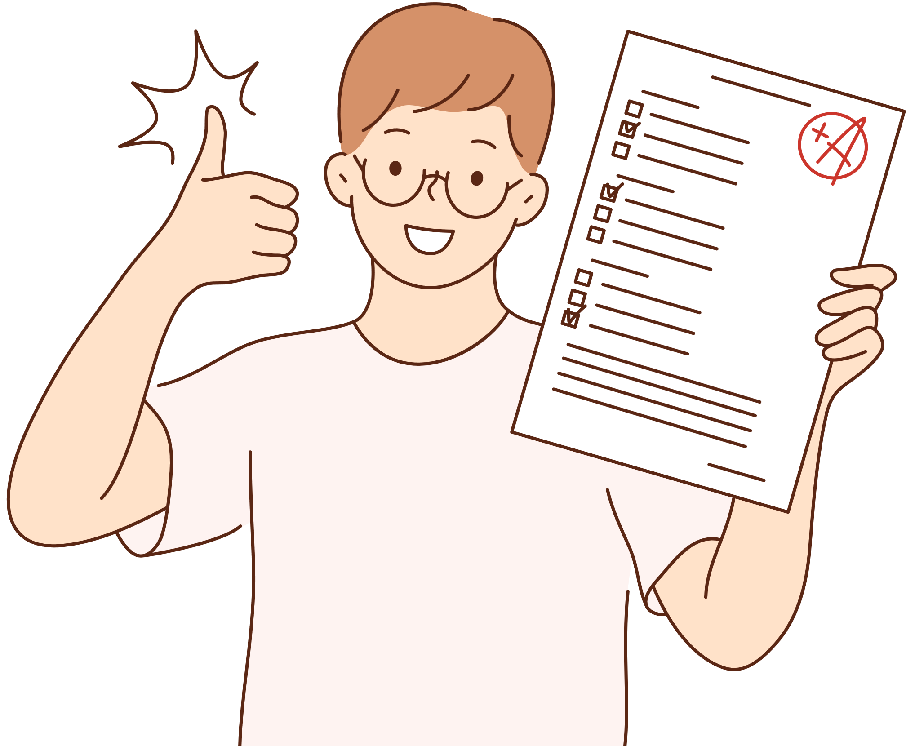
I.
LÝ THUYẾT

Slide 3
 | Câu đơn | Câu ghép
1. Đặc điểm | Do một cụm chủ vị nòng cốt tạo thành | Do hai hoặc nhiều cụm chủ vị nòng cốt tạo thành
2. Sử dụng | Dùng để diễn đạt một nội dung đơn giản | Dùng để diễn đạt một nội dung phức tạp (hoặc muốn thể hiện mối quan hệ chặt chẽ về nghĩa)
Những lưu ý về câu ghép
1. Các kiểu câu ghép | Đẳng lập: các vế câu có quan hệ bình đảng với nhau (liệt kê, nối tiếp, đối ứng, lựa chọn) | Chính phụ: các vế câu có quan hệ phụ thuộc với nhau (nguyên nhân – kết quả; điều kiện – kết quả; nhượng bộ; chú giải)
2. Cách nối các vế trong câu ghép | Nối trực tiếp | - Nối bằng kết từ, cặp kết từ - Nối bằng phó từ, cặp phó từ, cặp đại từ

Slide 4


II.
THỰC HÀNH

Slide 5

Bài 1
Xếp những câu dưới đây vào nhóm phù hợp: câu đơn, câu ghép chính phụ, câu ghép đẳng lập. Chỉ ra chủ ngữ, vị ngữ của các cụm chủ vị trong mỗi câu.
  a) Thưa thầy, giá nhà con khoẻ khoắn, thì nhà con chả dám kêu (Nguyễn Công Hoan)
b) Trên diện tích không rộng, mọc lên hàng nghìn đảo đá muôn hình muôn vẻ, tựa tấm thảm xanh lộng lẫy, lấp lánh vô số châu ngọc. (Thi Sảnh)
c) Mừng đi trước dẫn đường, Nghi dắt ngựa theo sau. (Phùng Quán)
d) Chúng tôi, mọi người – kể cả anh, đều tưởng con bé sẽ đứng yên đó thôi. (Nguyễn Quang Sáng)
e) Em ngủ và chị cũng thiu thiu ngủ theo. (Băng Sơn)
Notes:
Gv gọi 5 học sinh lên bảng

Slide 6

  a)
  Thưa thầy, giá nhà con khoẻ khoắn, thì nhà con chả dám kêu.
  CN1
  VN1
  CN2
  VN2
  (cụm động từ)
  Cụm C-V chính
  Cụm C-V phụ thuộc
  ➔ Câu ghép chính phụ

Slide 7

Trên diện tích không rộng, mọc lên hàng nghìn đảo đá muôn hình muôn vẻ, tựa tấm thảm xanh lộng lẫy, lấp lánh vô số châu ngọc.
  b)
  VN
  CN
  ➔ Câu đơn

Slide 8
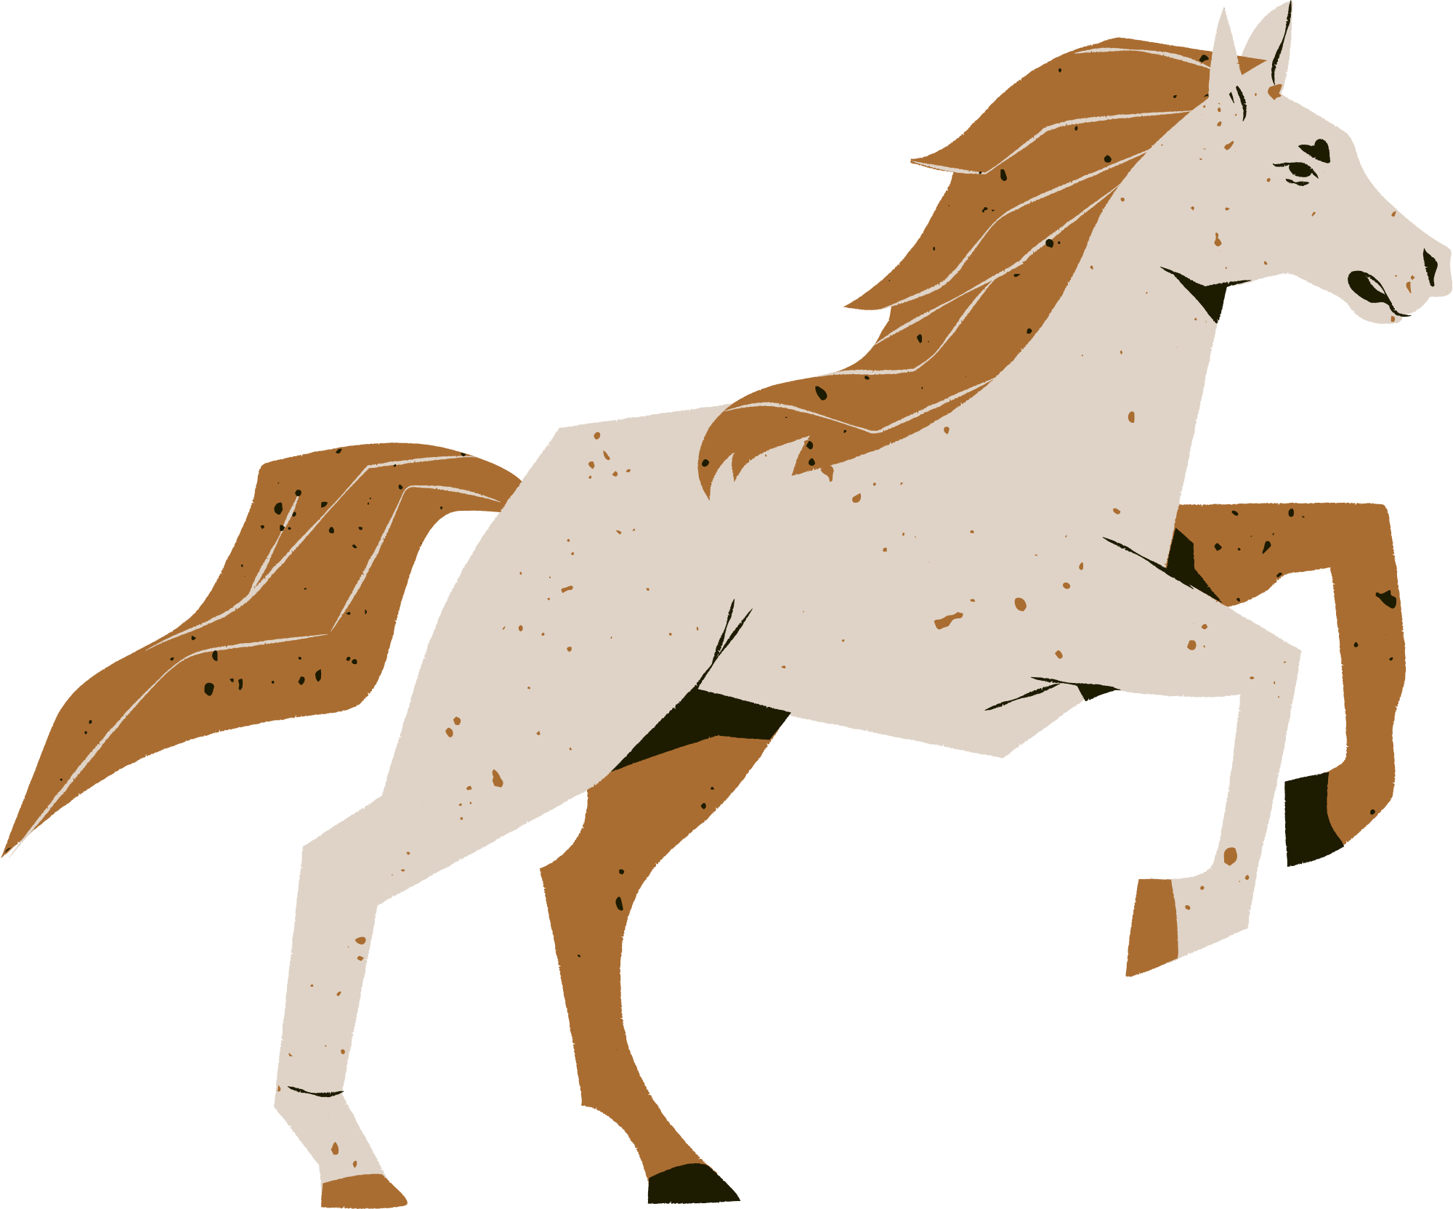

  c)
Mừng đi trước dẫn đường, Nghi dắt ngựa theo sau.
  CN1
  VN1
  CN2
  VN2
  ➔ Câu ghép đẳng lập (2 vế câu có quan hệ bình đẳng với nhau)

Slide 9
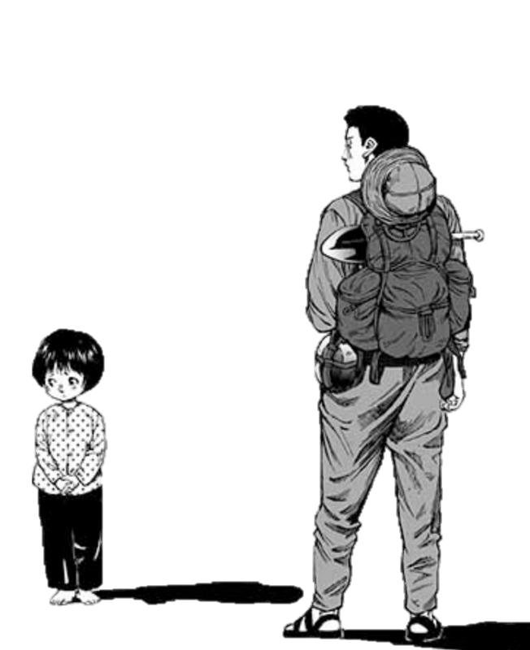
Chúng tôi, mọi người – kể cả anh, đều tưởng con bé sẽ đứng yên đó thôi.
  d)
  CN2
  CN1
  VN1
  (cụm động từ)
  VN2
  ➔ Câu đơn (1 cụm C-V nòng cốt, 1 cụm CV không nòng cốt)

Slide 10
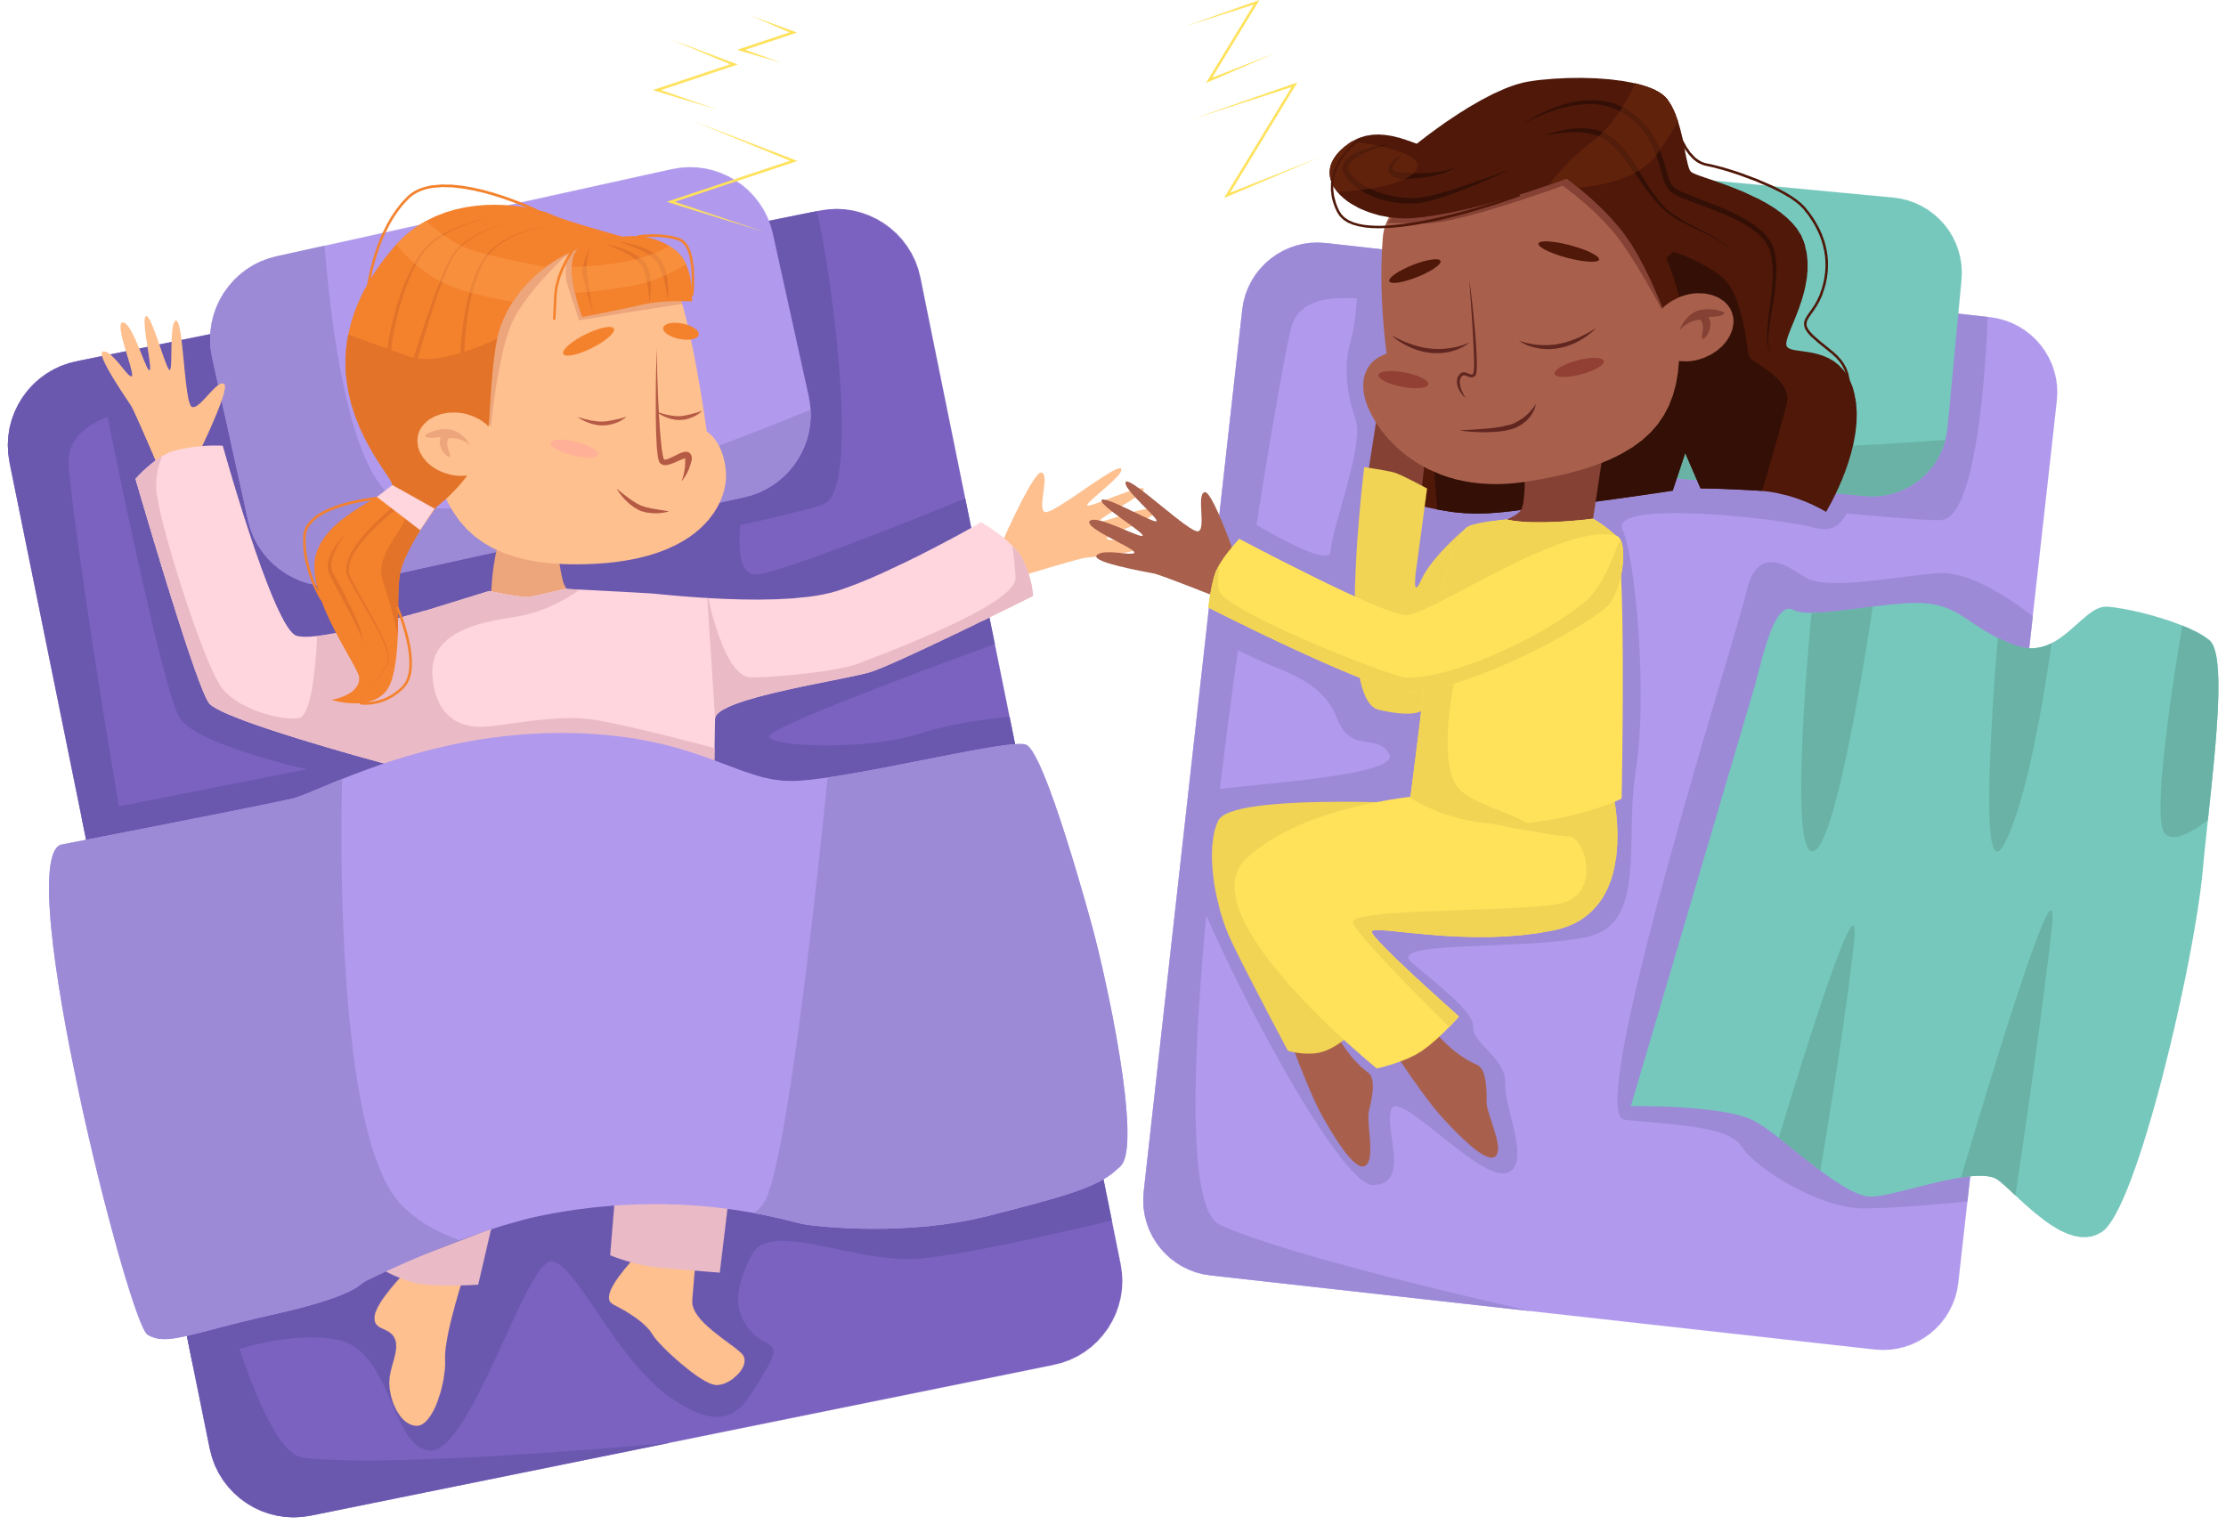
  e)
  Em ngủ và chị cũng thiu thiu ngủ theo.
  CN1
  VN1
  CN2
  VN2
  ➔ Câu ghép đẳng lập (2 vế câu có quan hệ bình đẳng với nhau)

Slide 11

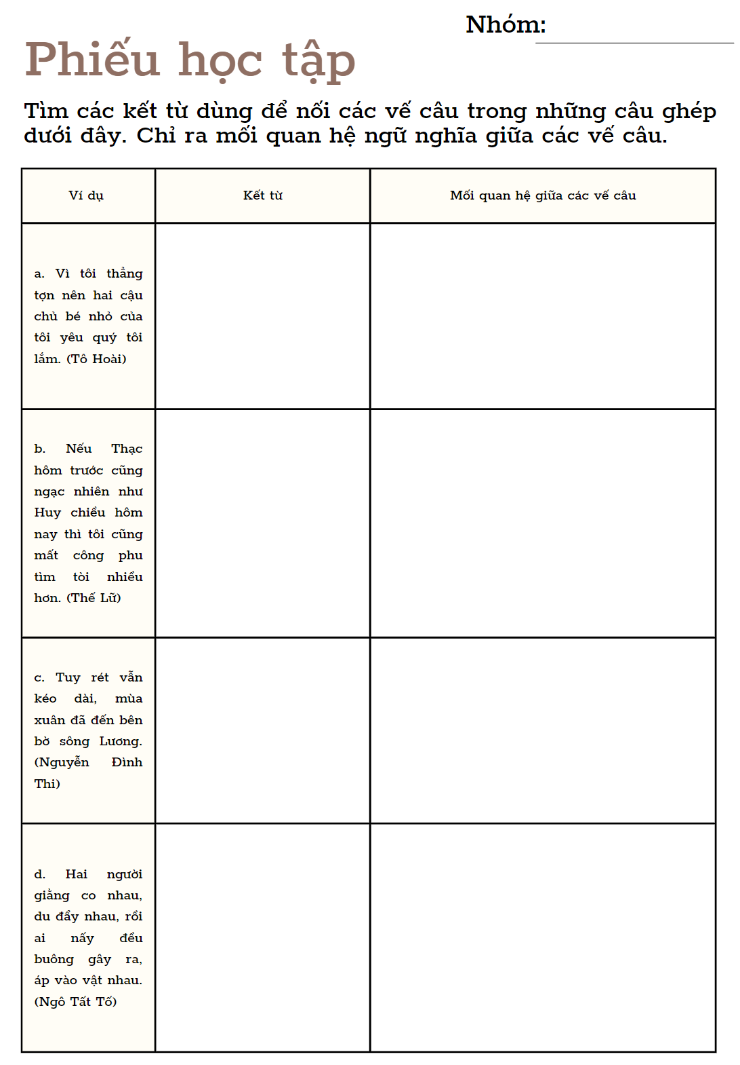

Bài 2
Tìm các kết từ dùng để nối các vế câu trong những câu ghép dưới đây. Chỉ ra mối quan hệ ngữ nghĩa giữa các vế câu.
Ví dụ | Kết từ | Mối quan hệ giữa các vế câu
a. Vì tôi thẳng tợn nên hai cậu chủ bé nhỏ của tôi yêu quý tôi lắm. (Tô Hoài)
b. Nếu Thạc hôm trước cũng ngạc nhiên như Huy chiều hôm nay thì tôi cũng mất công phu tìm tòi nhiều hơn. (Thế Lữ)
c. Tuy rét vẫn kéo dài, mùa xuân đã đến bên bờ sông Lương. (Nguyễn Đình Thi)
d. Hai người giằng co nhau, du đẩy nhau, rồi ai nấy đều buông gây ra, áp vào vật nhau. (Ngô Tất Tố)
Notes:
Pht nhóm 1

Slide 12
Bài 2
Ví dụ | Kết từ | Mối quan hệ giữa các vế câu
a. Vì tôi thẳng tợn nên hai cậu chủ bé nhỏ của tôi yêu quý tôi lắm. (Tô Hoài) | Vì….nên | Nguyên nhân – kết quả
b. Nếu Thạc hôm trước cũng ngạc nhiên như Huy chiều hôm nay thì tôi cũng mất công phu tìm tòi nhiều hơn. (Thế Lữ) | Nếu…thì | Điều kiện – kết quả
c. Tuy rét vẫn kéo dài, mùa xuân đã đến bên bờ sông Lương. (Nguyễn Đình Thi) | Tuy | Nhượng bộ
d. Hai người giằng co nhau, du đẩy nhau, rồi ai nấy đều buông gây ra, áp vào vật nhau. (Ngô Tất Tố) | Rồi | Tiếp nối
Notes:
Pht nhóm 1

Slide 13
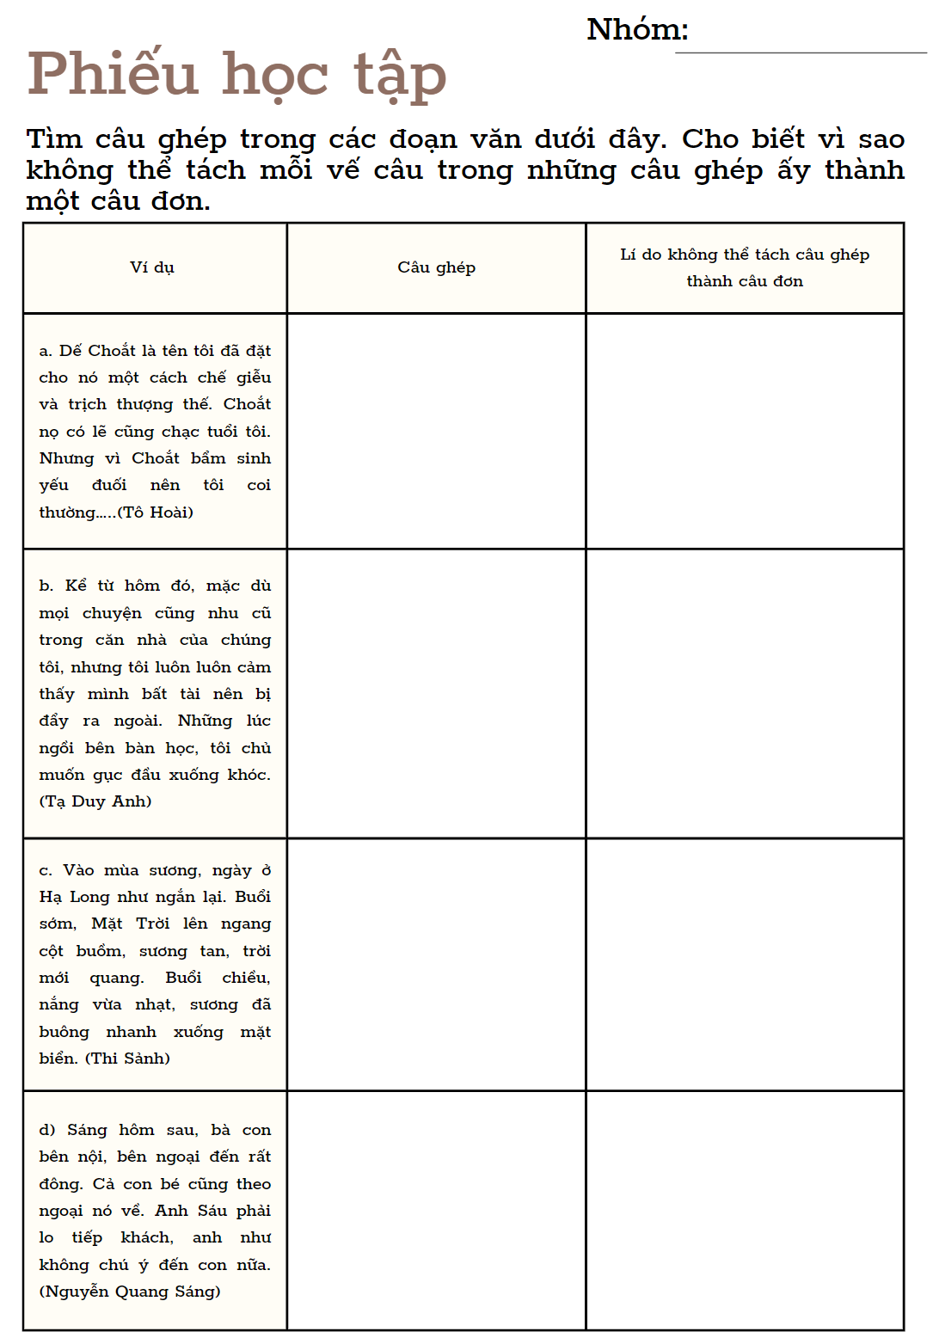
Bài 3
Tìm câu ghép trong các đoạn văn dưới đây. Cho biết vì sao không thể tách mỗi vế câu trong những câu ghép ấy thành một câu đơn.
Ví dụ | Câu ghép | Lí do không thể tách câu ghép thành câu đơn
a. Dế Choắt là tên tôi đã đặt cho nó một cách chế giễu và trịch thượng thế. Choắt nọ có lẽ cũng chạc tuổi tôi. Nhưng vì Choắt bẩm sinh yếu đuối nên tôi coi thường…..(Tô Hoài)
b. Kể từ hôm đó, mặc dù mọi chuyện cũng nhu cũ trong căn nhà của chúng tôi, nhưng tôi luôn luôn cảm thấy mình bất tài nên bị đẩy ra ngoài. Những lúc ngồi bên bàn học, tôi chủ muốn gục đầu xuống khóc. (Tạ Duy Anh)
c. Vào mùa sương, ngày ở Hạ Long như ngắn lại. Buổi sớm, Mặt Trời lên ngang cột buồm, sương tan, trời mới quang. Buổi chiều, nắng vừa nhạt, sương đã buông nhanh xuống mặt biển. (Thi Sảnh)
d) Sáng hôm sau, bà con bên nội, bên ngoại đến rất đông. Cả con bé cũng theo ngoại nó về. Anh Sáu phải lo tiếp khách, anh như không chú ý đến con nữa. (Nguyễn Quang Sáng)
Notes:
Pht nhóm 2

Slide 14

Ví dụ | Câu ghép | Lí do không thể tách câu ghép thành câu đơn
a | Nhưng vì Choắt bẩm sinh yếu đuối nên tôi coi thường | Vì các vế có quan hệ ngữ nghĩa rất chặt chẽ với nhau (quan hệ nhân quả) và được thể hiện bằng cặp kết từ vì…nên
b | Kể từ hôm đó, …..bị đẩy ra ngoài. | Vì các vế có quan hệ ngữ nghĩa rất chặt chẽ với nhau (quan hệ nhượng bộ) và được thể hiện bằng cặp kết từ mặc dù…nhưng

Slide 15
Ví dụ | Câu ghép | Lí do không thể tách câu ghép thành câu đơn
c | - (1) Buổi sớm, Mặt Trời lên ngang cột buồm, sương tan, trời mới quang. - (2) Buổi chiều, nắng vừa nhạt, sương đã buông nhanh xuống mặt biển | - Câu (1) gồm 3 vế câu - Câu (2) gồm 2 vế câu - Vì các vế câu này thể hiện những hiện tượng có mối quan hệ chặt chẽ với nhau (quan hệ nhân quả)
d | Anh Sáu phải lo tiếp khách, anh như không chú ý đến con nữa. | Vì các vế có quan hệ ngữ nghĩa rất chặt chẽ với nhau (quan hệ nhân quả). Nếu tách thì ngữ pháp không sai, nhưng khiến nội dung trở nên mơ hồ.

Slide 16
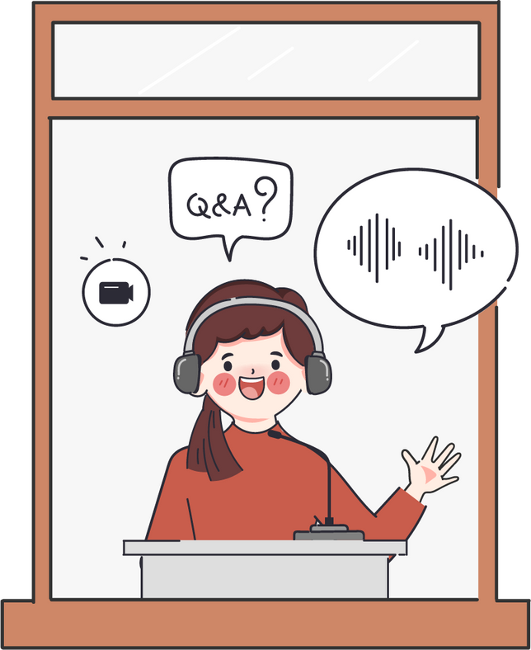
TÔI HỎI - BẠN TRẢ LỜI
Trong những câu ghép dưới đây, ở câu nào có thể lược bỏ chủ ngữ của một trong hai vế, ở câu nào không thể lược bỏ? Vì sao?
a) Nàng nói đến đây, mọi người đều ứa hai hàng lệ. (Nguyễn Dữ)
b) Trong cuộc đời kháng chiến của tôi, tôi chứng kiến không biết bao nhiêu cuộc chia tay, nhưng chưa bao giờ tôi bị xúc động như lần ấy. (Nguyễn Quang Sáng)
c) Sếu chỉ sống ở vùng sinh thái tự nhiên cân bằng, Tam Nông là vùng đất tự nhiên bảo đảm được sự cân bằng đó. (Vườn quốc gia Tràm Chim – Tam Nông)
Notes:
GV gọi ngẫu nhiên các cặp đôi, bốc thăm người hỏi và người trả lời

Slide 17
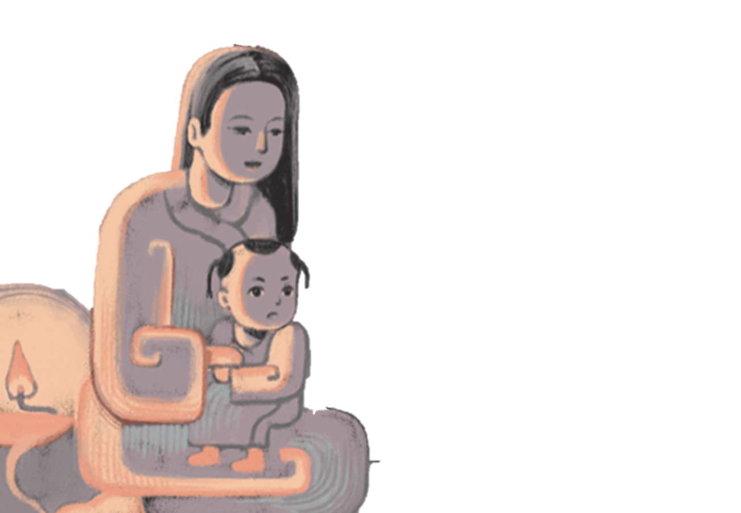
a) Nàng nói đến đây, mọi người đều ứa hai hàng lệ. (Nguyễn Dữ)
  Không thể lược bỏ: Chủ ngữ của 2 vế câu này khác nhau (nàng và mọi người) → nếu lược bỏ sẽ làm thay đổi ý nghĩa hoặc làm người đọc hiểu sai ý nghĩa của câu.

Slide 18
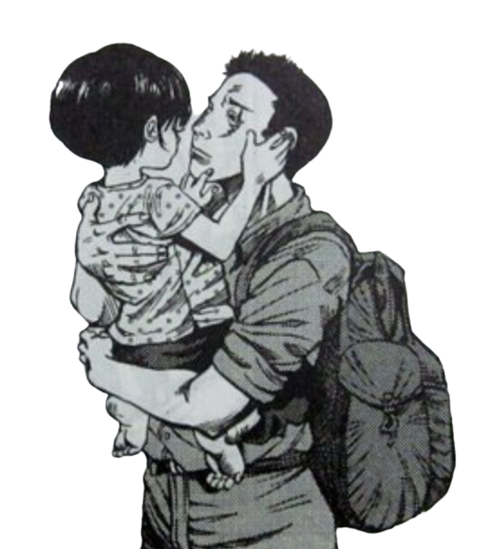
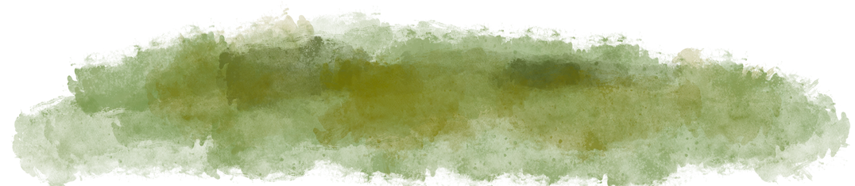
b) Trong cuộc đời kháng chiến của tôi, tôi chứng kiến không biết bao nhiêu cuộc chia tay, nhưng chưa bao giờ tôi bị xúc động như lần ấy. (Nguyễn Quang Sáng)
  Có thể lược bỏ: Chủ ngữ của 2 vế câu này giống nhau (tôi) → khi lược bỏ sẽ không làm thay đổi ý nghĩa hoặc hiểu sai ý nghĩa của câu.

Slide 19

c) Sếu chỉ sống ở vùng sinh thái tự nhiên cân bằng, Tam Nông là vùng đất tự nhiên bảo đảm được sự cân bằng đó. (Vườn quốc gia Tràm Chim – Tam Nông)
  Không thể lược bỏ: Chủ ngữ của 2 vế câu này khác nhau (Sếu và Tam Nông) → nếu lược bỏ sẽ làm thay đổi ý nghĩa hoặc làm người đọc hiểu sai ý nghĩa của câu.

Slide 20

VIẾT KẾT NỐI
Dựa vào câu chủ đề, hãy viết một đoạn văn (khoảng 8 – 10 dòng) trình bày suy nghĩ của em về vai trò của việc đọc sách đối với sự phát triển của mỗi người, trong đó có sử dụng một câu ghép. Chỉ ra câu ghép được sử dụng trong đoạn văn đã viết.
Câu chủ đề: “Sách là kho tàng tri thức của nhân loại. ……..

Slide 21
“Sách là kho tàng tri thức của nhân loại. Mỗi người muốn phát triển bản thân, ngoài việc học hỏi, tích luỹ tri thức, kinh nghiệm từ thực tế cuộc sống và những người xung quanh, không thể không đọc sách. Việc đọc sách giúp con người làm giàu vốn hiểu biết về tự nhiên, xã hội; rèn luyện, phát triển năng lực tư duy; bồi dưỡng tâm hồn, hướng tới lẽ sống, tư tưởng, tình cảm cao đẹp. Chính vì việc đọc sách có vai trò rất quan trọng đối với sự phát triển của mỗi người nên xưa nay, những người có chí tiến thủ luôn coi sách là người bạn, coi đọc sách là việc yêu thích”
Câu ghép (câu cuối): Chính vì việc đọc sách có vai trò rất quan trọng đối với sự phát triển của mỗi người nên xưa nay, những người có chí tiến thủ luôn coi sách là người bạn, coi đọc sách là việc yêu thích”

